Slide 1

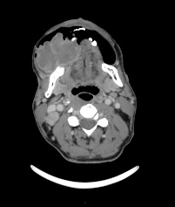
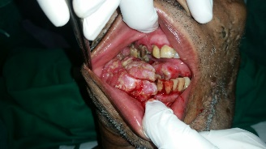
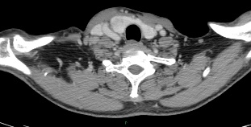
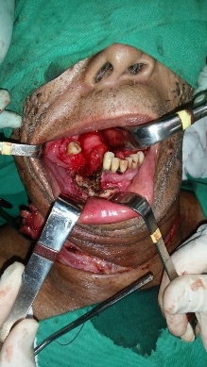
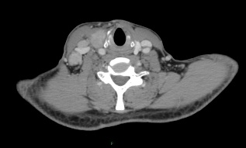
Relato de caso de mixoma odontogênico sincrônico a carcinoma papilífero metastático de tireoide
Arli Regina Lopes Moraes, Emilson Queiroz Freitas, Roberto Araújo Lima, Juliana Maria Almeida Vital, Paulo José Cavalcanti Siebra, José Gabriel Miranda da Paixão, Juliana Fernandes de Oliveira, Lorena Sousa Oliveira, Ruiter Diego de Morais Botinelly
INTRODUÇÃO
Mixoma é uma neoplasia benigna rara de origem mesen­quimal com crescimento lento, mas localmente agressiva. Em 1948, STOUT1 relatou 49 pacientes com mixoma e estabeleceu um critério para o diagnóstico: uma neoplasia mesenquimal verdadeira, constituída exclusivamente de células estreladas indiferenciadas num estroma mucóide frouxo que não dão metástases.¹ Na região da cabeça e do pescoço, mixomas ocorrem normalmente na mandíbula, maxilar e tecidos moles da face. ²
O mixoma odontogênico apresenta crescimento lento, não sofre metástase e afeta o complexo maxilo-mandibular. Quando ocorre na maxila, os mixomas odontogênicos podem expandir para dentro do seixo maxilar, sendo diagnosticados tardiamente somente após terem atingido grande dimensão. Podem ainda acometer, o palato, a órbita e a cavidade nasal causando sintomas relacionados a essas estruturas^{4,5,6}. Costumam ser assintomáticos mas podem causar sintomas como dor, disestesia, ulceração, invasão de tecidos moles, mobilidade dentária. As lesões são em sua maioria são unilaterais e raramente ultrapassam a linha média. A biópsia é mandatória para o diagnóstico e o tratamento de escolha é a cirurgia.
Abstract
Myxomas are benign mesenchymal tumors that rarely occur in the head and neck. Most injuries are odontogenic and involve facial bones. Objective: To describe a case of odontogenic myxoma in the left mandibular region that occurred concomitantly with pilífero thyroid carcinoma with cervical metastasis. Case Report: Male patient with myxoma odontogenic mandibular left initially investigated as carcinoma of the oral cavity with cervical metastasis. Treatment consisted of surgical excision of myxoma and total thyroidectomy with neck dissection. Conclusions: Pre-opertória evaluation is important for good therapeutic indication
RELATO
Um paciente do gênero masculino, pardo, 59 anos de idade, ex-etilista e ex-tabagista, parou dois anos da consulta, foi encaminhado ao nosso serviço em fevereiro de 2015 com história de tumoração em cavidade (Fig B) oral há 5 anos, com crescimento progressivo. No exame físico apresentava lesão vegetante em couve-flor em rebordo gengival e mucosa julgal à direita, com aproximadamente 5,0 cm de diâmetro. Este se encontrava semi-fixo, doloroso à palpação. Devido ao volume tumoral paciente apresentava boca entreaberta, contudo não apresentava trismo. Observava-se linfonodomegalias cervicais em níveis II, III e IV ipsilateral a lesão de cavidade oral. Laringoscopia sem alterações. Aventou-se a hipótese de carcinoma escamoso com metástase para linfonodos cervicais. Contudo, o exame histopatológico realizado fora da instituição apresentava ausência de neoplasia e evidenciava tumor com extensas áreas mixóides, baixa celularidade representada por células fusiformes sem atipias, confirmado por revisão de histopatologia. Diante da incompatibilidade clínica o paciente foi submetido à nova biopsia e solicitada tomografia para avaliar grau de acometimento de estrutura vizinha. A segunda biopsia evidenciou mucosa ulcerada exibindo proliferação de células fusiformes sem atipias em meio a estroma frouxo; ausência de malignidade. Tomografia evidenciava lesão expansiva vegetante de contorno irregular em gengiva com limites parcialmente definidos, com realce heterogêneo e periférico pelo meio de contraste, rechaça as estruturas vizinhas, mas não apresenta sinais sugestivos de infiltração ao método (fig. A) . Nota-se afilamento do alvéolo mandibular em contiguidade com erosão cortical principalmente bucal, e discreta esclerose óssea. Trígono retromolar direito preservado. Linfonodomegalia (fig. D) nas cadeias cervicais II, III e IV à direita. Alguns linfonodos apresentam-se com áreas de degeneração necrótica no seu interior. Nódulo sólido no lobo direito da tireóide (fig. C e D). Diante de uma segunda biopsia negativa para neoplasia, sinais tomográficos de benignidade da lesão da cavidade oral e a presença de nódulo tireoideano foi optado então por realizar PAAF de linfonodo cervical e da tireóide. O Resultado da PAAF do linfonodo foi positivo para células malignas (Carcinoma metastático) e o PAAF da tireóide positivo para células malignas (Carcinoma papilífero. Categoria VI- Bethesda).
No dia 26/06/2015 paciente foi submetido a tireoidectomia total com esvaziamento cervical radical modificado tipo III e esvaziamento recorrêncial bilateral. E ressecção de lesão em cavidade oral com curetagem de mandíbula. (Fig. E) O estudo histológico demonstrou neoplasia fusocelular com extensas áreas mixóides, sem atipias, com baixa celularidade. Não foram observadas figuras de mitose. Ausência de critérios de malignidade. O aspecto morfológico associado à localização é compatível com diagnóstico de mixoma odontogênico. E Carcinoma papilífero de tireóide.
O paciente evoluiu sem intercorrências no pós-operatório, e segue em acompanhamento e tratamento do carcinoma papilifero de tireóide.
A
B
C
E
e
D
DISCUSSÃO
O mixoma odontogênico é uma neoplasia benigna, rara, de crescimento lento, assintomática, localmente invasiva e de origem mesenquimal que não evolui com linfonodopatia. Em nosso caso o mixoma odontogênico foi um fator de confundimento, uma vez que o paciente apresentava uma lesão vegetante em cavidade oral e linfonodopatias cervicais, não tendo sido observado em um primeiro momento a nodulação tireoideana. Sendo o mixoma odontogenico uma entidade rara e como o paciente apresentava-se com linfonodopatia cervical, em um primeiro momento foi aventada a hipótese diagnóstica de neoplasia maligna da cavidade oral.
Os aspectos clínicos e radiográficos dos mixomas odontogênicos não são conclusivos, sendo necessário exame histopatológico para diagnóstico definitivo. Contudo, as radiografias convencionais panorâmicas assim como a tomografaia computadorizada devem ser utilizadas na investigação para determinar o tamanho do tumor, da definição das margens, do padrão de septos ósseos e da possibilidade de perfuração da cortical.⁶ Radiograficamente apresenta-se como uma lesão radiolúcida multilocular ou unilocular com limites imprecisos, podendo apresentar aspecto de favo de mel ou bolhas de sabão. Com auxilio do histopatológico do exame de imagem e da reavaliação do exame físico foi possível chegar a conclusão que se tratava de duas entidades patológicas distintas, uma a tumoração da cavidade oral de aspecto benigno e outra neoplasia maligna da glândula tireóide com metástase para linfonodos cervicais. Desta forma, foi possível traçar a terapêutica adequada para o paciente.
CONCLUSÃO
O mixoma odontogênico é uma patologia rara que faz diagnóstico diferencial com neoplasias malignas de cavidade oral. Sendo necessária uma boa propedêutica pré-operatória para um adequado tratamento.
Bibliografia
1 -STOUT, A. P. -Myxoma, the tumor of primitive mesenchyme. Ann. Surg., 127: 706-19, 1948.
2 - Lo Muzio, Nocini P, Favia G e cols. Odontogenic Myxoma of the jaws: A clinical, radiological, immunohistochemical and ultrastructural study. Oral Surg Oral Med
4- Allphin AL, Manigilia AJ, Gregor RT, Sawyer R. Myxomas of the mandible and maxilla. Ear Nose Throat J 1993;72:280-4.
3-Zachariades N, Papanicolaou S. Treatment of odontogenic myxo­ma - Review of the literature and report of three cases. Ann Dent 1987;46:34-7.
5 -Wachter BG, Steinberg MJ, Darrow DH, McGinn JD, Park AH. Odon­togenic myxoma of the maxilla: a report of two pediatric cases. Int J Pediatr Otorhinolaryngol 2003;67:389-93.
6- Costa ALL, Rocha AC, Cavalcanti MGP, Silva JSP. Mixoma odontogênico: relato de caso com considerações clínicas, radiográficas e histopatológicas. RPG 1996;3:246-9.

